Slide 1
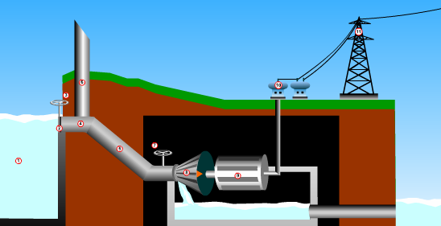
DASAR KONVERSI ENERGI LISTRIK
Energi Air
Pertemuan 6
AHMAD FAISAL, ST., MT

Slide 2
1. ENERGI AIR
Energi air merupakan sumber energi yang murah dan relatif mudah didapat, karena pada air tersimpan energi potensial (pada air jatuh) dan energi kinetik (pada air mengalir). Dengan demikian energi air dapat dimanfaatkan sebagai sumber energi listrik dengan mengubah energi potensial air menjadi energi mekanik oleh turbin dan diubah lagi menjadi energi listrik oleh generator dengan memanfaatkan ketinggian dan kecepatan aliran air.

Slide 3
AWAN
AWAN
Salju
Arah angin
Panas
Matahari
Air mengalir
Penguapan
air danau
Penguapan
air sungai
Penguapan
air laut
Gunung
Peresapan air
Danau
Sungai
Laut
Gambar 1. Siklus hidrologik air.
Tenaga air terjadi karena air di lautan ,danau dan sungai menguap disebabkan panas matahari dan naik kelangit menjadi awan
Kemudian turun digunung dalam bentuk air dan hujan.
Dengan grafitasi bumi air mengalir melalui sungai dilereng gunung yang menghasilkan potensi tenaga air.

Slide 4
2. ENERGI AIR TERJUN
Faktor–faktor utama dalam penentuan pemanfaatan energi air :
Jumlah air yang tersedia, yang merupakan fungsi dari jatuh hujan dan atau salju.
Tinggi terjun yang dapat dimanfaatkan, hal mana tergantung dari topografi daerah tersebut;
Jarak lokasi yang dapat dimanfaatkan terhdap adanya pusat-pusat beban atau jaringan transmisi.
Gambar 2.
Tinggi Sungai sebagai
Fungsi Jarak

Slide 5
3. DASAR KONVERSI ENERGI AIR
Dalam pembangkitan listrik tenaga air energi yang banyak digunakan adalah energi potansial :
Ep = m . g . H
Dengan
E = Energi Potensial
m = Massa
G = Percapatan Grapitasi
H = Tinggi relatif terhadap perm. bumi
Atau dE = dm . g . H
Dimana dE merupakan energi yang dibangkitkan oleh elemen masa dm yang melalui jarak h.
Jika Q didefinisikan sebagai debit air menurut rumus maka:
Q = dm/dt,
Dari turunan rumus diatas, daya yang dibangkitkan olehh suatu pembangkit adalah :
P = g . Q . H
Jika dihubungkan dengan efisiensi, maka ;
P = η . g . Q . H
Untuk keperluan estimasi pertama secara kasar, dipergunakan rumus sederhana barikut:
P = f . Q . H
P= Daya
f = Faktor efisiensi (antara 0,7 dan 0,8)
Q= Debit air
H = tinggi relatif terhadap permukaan bumi

Slide 6
4. JENIS-JENIS BENDUNGAN
Bendungan busur,
Bendungan gravitasi
Bendungan urungan,
a. bendungan urungan batu
b. bendungan urungan tanah
Bendungan kerangka baja,
Bendungan kayu.

Slide 7
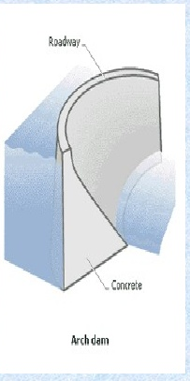
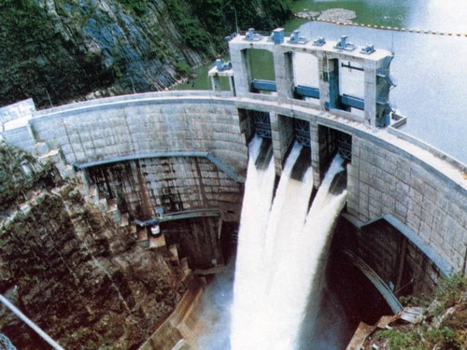
4.1. Bendungan busur
Cocok untuk lembah yang membentuk U atau bentuk bendungan rendah, tidak cocok untuk bendungan tinggi.
Gambar 3. Bendungan Busur

Slide 8
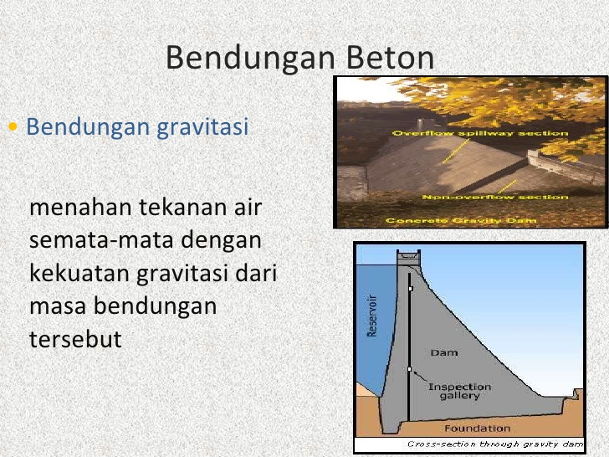
4.2. Bendungan gravitasi
Menahan tekanan air semata-mata dengan kekuatan gravitasi dari masa bendungantersebut
Gambar 4. Bendungan Gravitasi

Slide 9
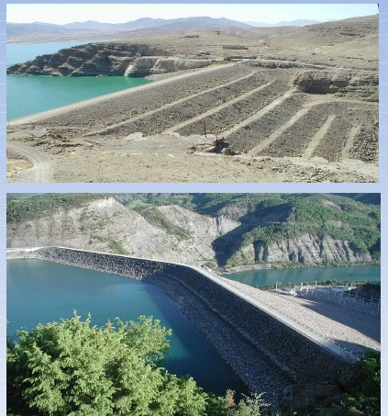
4.3. Bendungan urungan
Merupakan bendungan yang dibuat dengan urungan batu, tanah dan campuran
Gambar 5. Bendungan Urungan

Slide 10
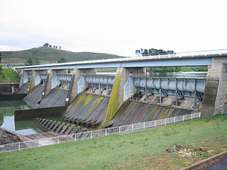
4.4. Bendungan kerangka baja
Merupakan bendungan yang dibuat dari kerangka baja
Gambar 6. Bendungan Kerangka Baja

Slide 11
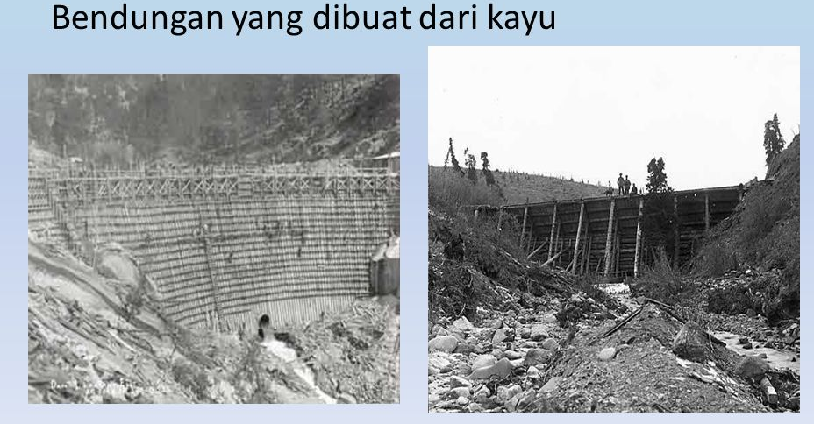
4.5. Bendungan Kayu
Gambar 7. Bendungan Kayu

Slide 12
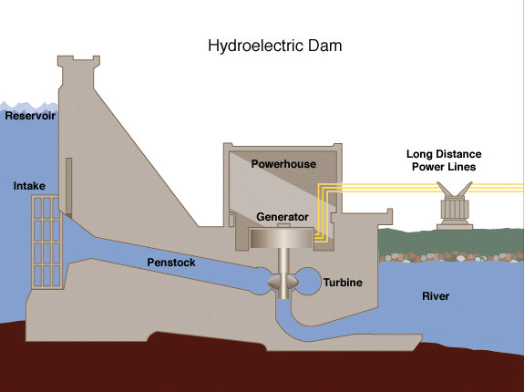
5. PENGGUNAAN ENERGI AIR PADA PLTA
Gambar 8. Skema Pembangkit Listrik Tenaga Air (PLTA)

Slide 13
6. PRINSIP KERJA PLTA
Pada prinsipnya PLTA mengolah energi potensial air diubah menjadi energi kinetis dengan adanya head,
Lalu energi kinetis ini berubah menjadi energi mekanis dengan adanya aliran air yang menggerakkan turbin,
Energi mekanis ini berubah menjadi energi listrik melalui perputaran rotor pada generator.
Jumlah energi listrik yang bisa dibangkitkan dengan sumber daya air tergantung pada dua hal,
a. yaitu jarak tinggi air (head) dan
b. berapa besar jumlah air yang mengalir (debit).

Slide 14
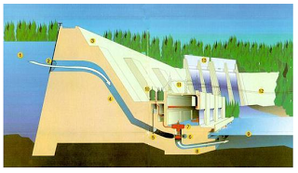
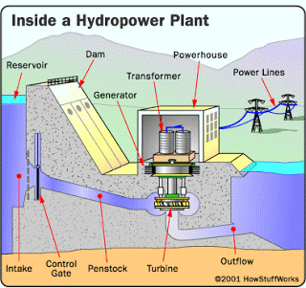
7. KOMPONEN-KOMPONEN PLTA
5
1
2
13
11
10
12
4
7
5
6
9
8
Gambar 9. Bagian-bagian Pembangkit Listrik Tenaga Air (PLTA)

Slide 15
Keterangan Komponen-komponen PLTA
Waduk ,berfungsi untuk menahan air
Main gate, katup pembuka/gerbang utama
Bendungan, berfungsi menaikkan permukaan air sungai untuk menciptakan tinggi jatuh air.
Pipa pesat (penstock) ,berfungsi untuk menyalurkan dan mengarahkan air ke cerobong turbin.
Katup utama (Main Inlet Valve, ) berfungsi untuk mengubah energi potensial menjadi energi kinetic
Turbin merupakan peralatan yang tersusun dan terdiri dari beberapa peralatan suplai air masuk keturbin
Generator, Generator listrik adalah sebuah alat yang memproduksi energi listrik dari sumber energi mekanis
Draftube atau disebut pipa lepas, air yang mengalir berasla dari turbin
Tailrace atau disebut pipa pembuangan
Transformator adalah trafo untuk mengubah tegangan AC ke tegangan yang lebih tinggi.
Switchyard (controler)
Kabel tarnamisi
Jalur transmisi

Slide 16
PUSTAKA
Fitzgerald, Charles Kingsley, Jr. Electric Machinery six edition, MC. Graw Hill, 2003.
Stephen, J. Chapman, Electric Machinery Fundamentals Four Edition, MC. Graw Hill, 2005.
Austin Hughes, Electric Motor and Drives Third Edition, Newnes, 2006.
Sulasno. (2009). Teknik Konversi Energi Listrik dan Sistem Pengaturan. Yogyakarta: Graha Ilmu.
Zuhal, Dasar Teknik Tenaga Listrik dan Elektronika Daya, PT. Gramedia Pustaka utama, Jakarta, 1993.
https://slideplayer.info/slide/1997040/
http://madelektro.blogspot.com/2013/09/prinsip-kerja-plta-dan-komponen.html#.XQbFlogzbIU

Slide 17
Sekian
terimakasih

